Slide 1
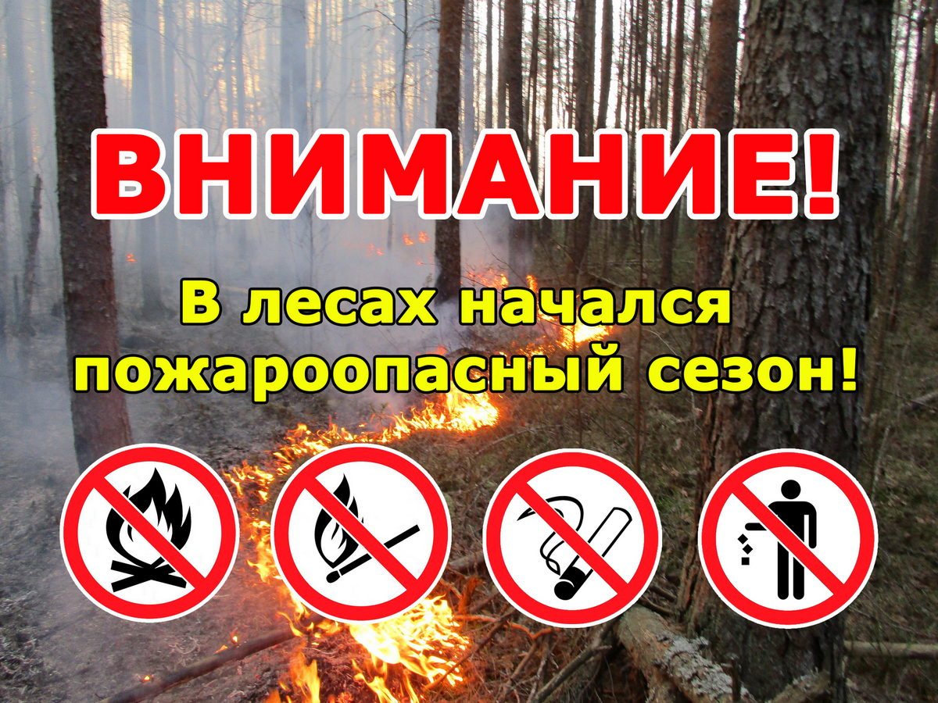

Slide 2
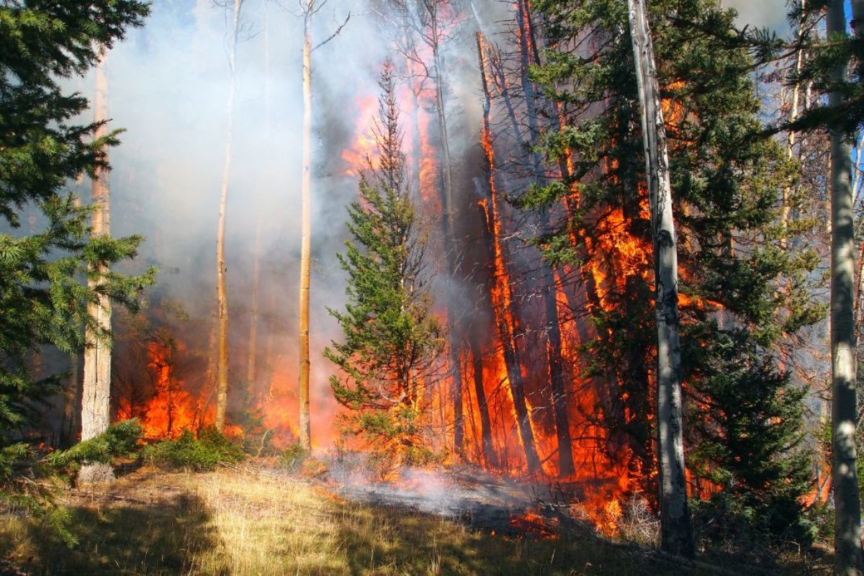
Что такое лесной пожар?
Лесной пожар — это неконтролируемое горение растительности,
стихийно распространяющееся по лесной территории.
Основные виды:
🌿 Низовые
(горит травяной покров,
подстилка)
🌲 Верховые
(огонь охватывает кроны
деревьев)
🔥 Подземные
(торфяные пожары)

Slide 3
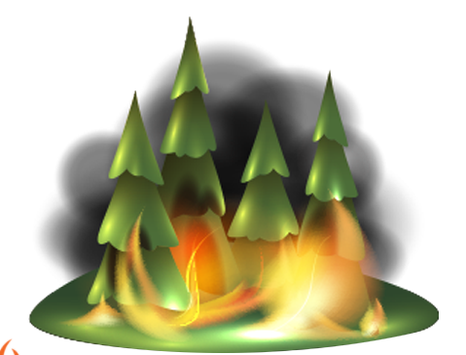
Статистика и факты
85% всех лесных пожаров возникают по вине человека!
Основные причины:
🔥 Неосторожное обращение с огнём
🚬 Непотушенные окурки и спички
🌾 Поджоги сухой травы
🏕 Нарушение правил разведения костров
⚡ Технические причины (ЛЭП, транспорт)

Slide 4
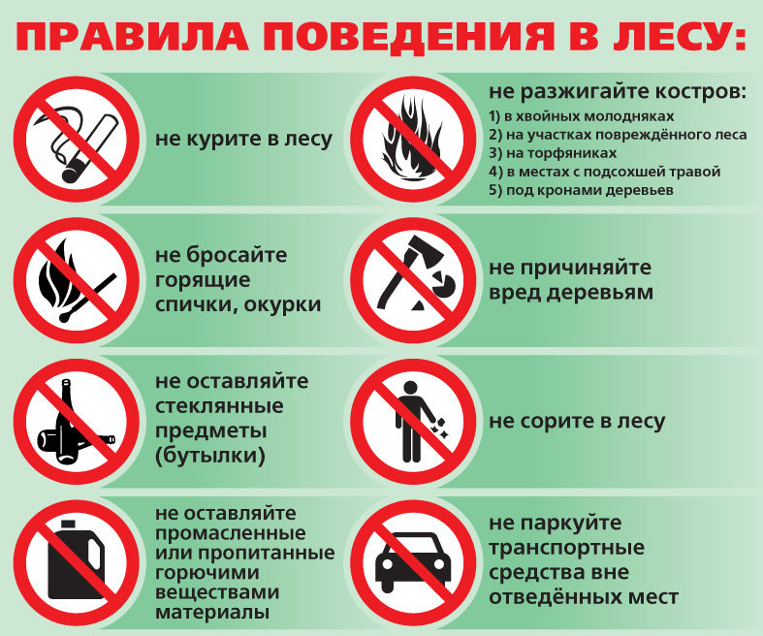
Основные правила пожарной безопасности в лесу
ЗАПРЕЩАЕТСЯ:
❌ Разводить костры в хвойных молодняках
❌ Жечь траву под деревьями
❌ Бросать горящие спички и окурки
❌ Оставлять стекло и бутылки
❌ Использовать легковоспламеняющиеся жидкости
❌ Парковать транспорт вне специальных мест

Slide 5
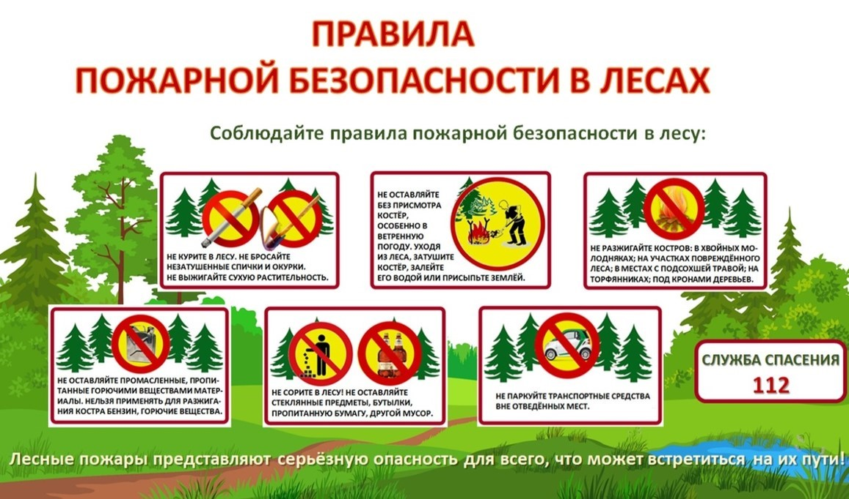
Где можно разводить костры?
✅ РАЗРЕШАЕТСЯ только на специально оборудованных площадках!
Требования к кострищу:
На открытом месте, вдали от деревьев
Очистить площадку от травы и мусора
Обложить камнями или выкопать яму
Иметь рядом средства тушения
(воду, песок, лопату)
Никогда не оставлять костёр без присмотра!
Перед уходом полностью потушить
(залить водой или засыпать землёй)

Slide 6
Меры профилактики лесных пожаров
Три основные группы мероприятий
1. Предупреждение возникновения пожаров:
Противопожарная пропаганда
Установка знаков и аншлагов
Патрулирование лесов
Ограничение посещения лесов в пожароопасный сезон
2. Ограничение распространения пожаров:
Создание противопожарных разрывов
Минерализованные полосы
Очистка лесосек от порубочных остатков
3️. Обеспечение готовности к тушению:
Пожарные водоёмы
Пожарные депо и техника
Обучение добровольных пожарных

Slide 7

Что делать при обнаружении пожара?
📞 НЕМЕДЛЕННО СООБЩИТЕ:
01 — с городского телефона
101 или 112 — с мобильного телефона
Сообщите:
Точное место пожара (ориентиры, расстояние
от населённого пункта)
Размер пожара (площадь, высота пламени)
Направление распространения
Свою фамилию и контактный телефон
Попытайтесь потушить небольшой пожар:
Забросайте землёй
Залейте водой
Сбейте пламя зелёными ветками

Slide 8
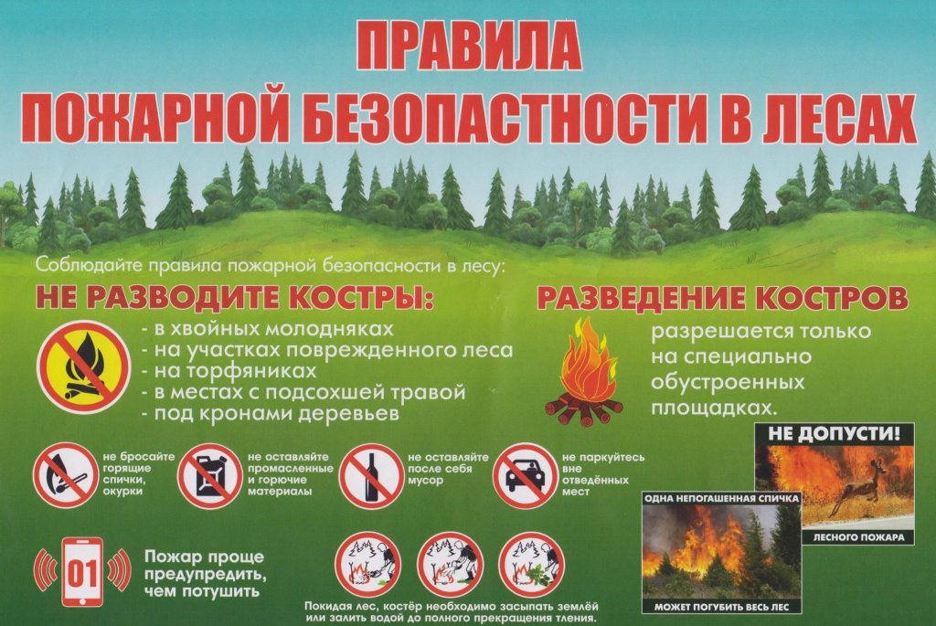
Правила поведения при лесном пожаре
Если пожар сильный — НЕМЕДЛЕННО ПОКИНЬТЕ опасную зону!
Как правильно эвакуироваться:
Выходите быстро, перпендикулярно направлению огня
Двигайтесь навстречу ветру или под углом к нему
Ищите открытые пространства, водоёмы, дороги
При задымлении прикройте рот и нос мокрой тканью
Избегайте бурелома и густых зарослей
Запрещается:
Прятаться в оврагах и ямах
Забираться на деревья
Возвращаться назад до полной ликвидации угрозы

Slide 9
Ответственность за нарушение правил
Административная ответственность (КоАП РФ):
🔸 Нарушение правил пожарной безопасности в лесах:
Граждане: штраф 3 000 - 4 000 руб.
Должностные лица: 20 000 - 40 000 руб.
Юридические лица: 200 000 - 400 000 руб.
🔸 Выжигание хвороста, лесной подстилки:
Штраф 10 000 - 20 000 руб.
Уголовная ответственность (УК РФ):
⚠️ Уничтожение или повреждение лесных насаждений:
До 1 года лишения свободы
⚠️ Если погиб человек:
До 5 лет лишения свободы
⚠️ Массовая гибель животных, экологическая катастрофа:
До 7 лет лишения свободы

Slide 10
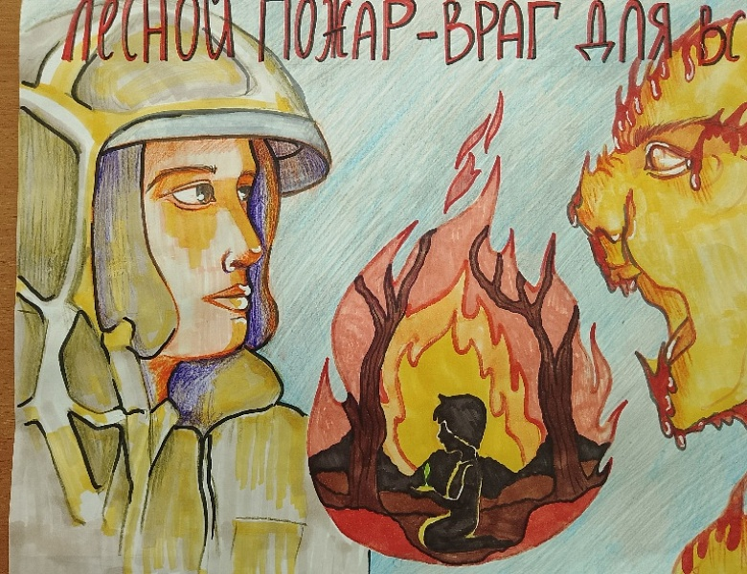
Памятка: Как предотвратить пожар
ЗАПОМНИТЕ ГЛАВНЫЕ ПРАВИЛА:
✅ Не бросайте горящие спички и окурки
✅ Не поджигайте сухую траву
✅ Не разводите костры без взрослых
✅ Не оставляйте стекло в лесу (линзы!)
✅ Не используйте бензин для розжига
✅ Тушите костёр до полного прекращения тления
✅ Сообщайте о пожарах по телефону 112
"Пожар проще предупредить, чем потушить!"

Slide 11
БЕРЕГИТЕ ЛЕС ОТ ПОЖАРА!
🌲 Лес — это наше богатство
🌲 Лес даёт кислород и чистый воздух
🌲 В лесу живут животные и птицы
🌲 Лес — место отдыха для людей
Каждый из нас отвечает за сохранение лесов!
Не допускайте лесных пожаров!

